Slide 1

无感支付系统
零基础学Python第二小组

Slide 2
车牌定位

Slide 3

OpenCv
一个开源的跨平台计算机视觉库
pip install opencv

Slide 4
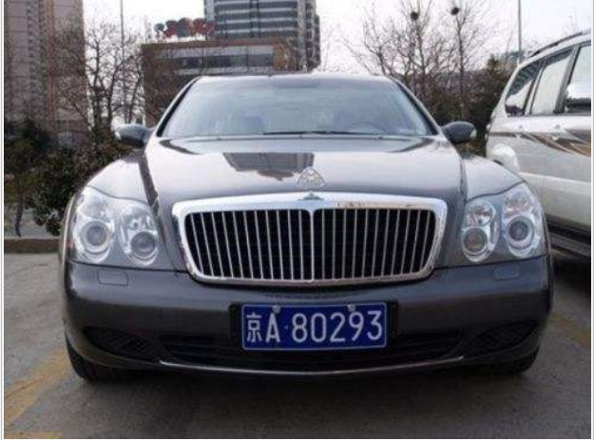
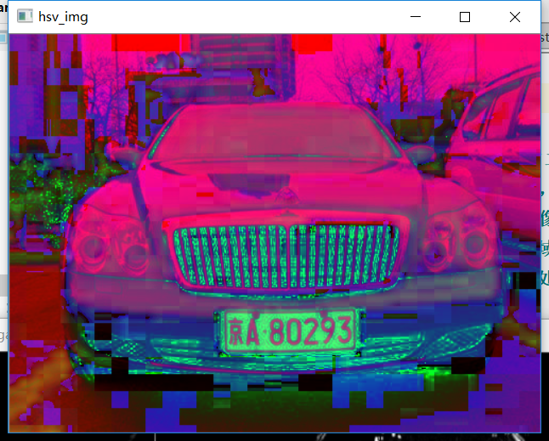
HSV图像
色调 H
饱和度 S
明度 V

Slide 5
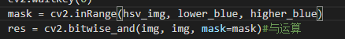
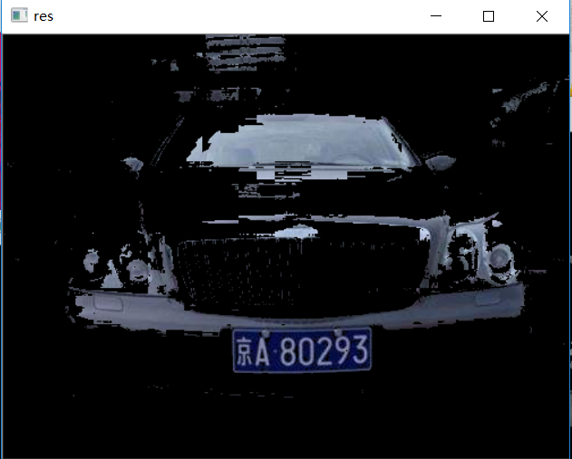
蓝色区域效果加强

Slide 6
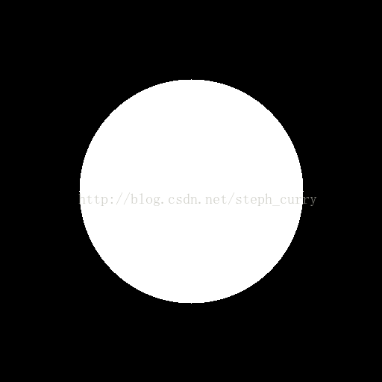
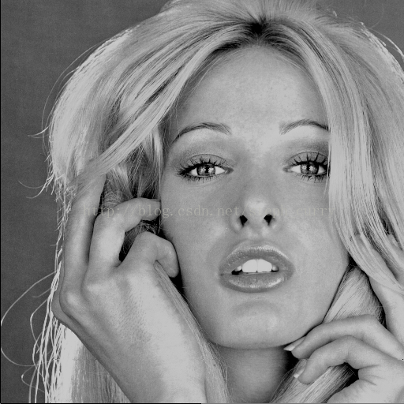
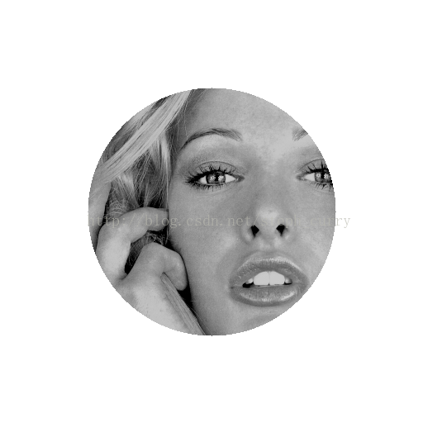
mask效果

Slide 7
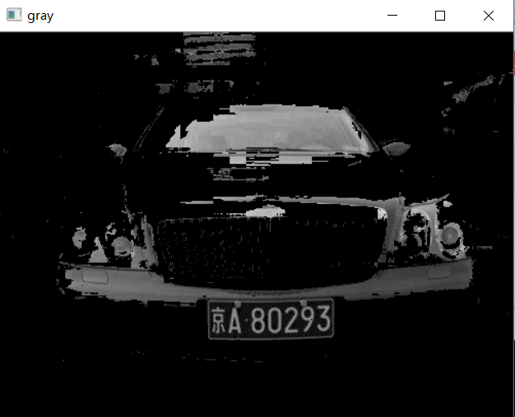
转化为灰度图
gray = cv2.cvtColor(res, cv2.COLOR_BGR2GRAY)

Slide 8
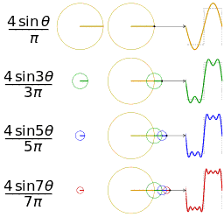
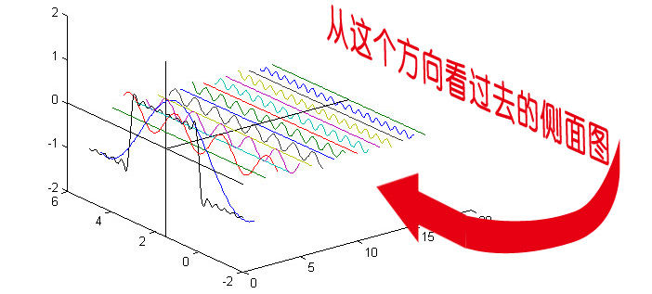
傅里叶变换

Slide 9
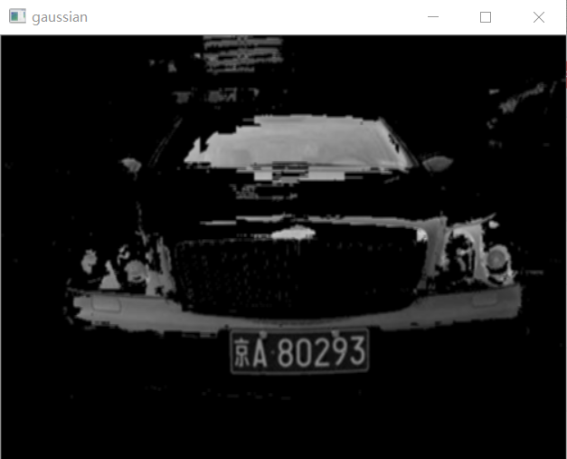
高斯滤波
gaussian = cv2.GaussianBlur(gray, (3, 3), 0, 0, cv2.BORDER_DEFAULT)
高斯滤波(Gauss filter)（低通滤波器）实质上是一种信号的滤波器，其用途为信号的平滑处理，数字图像用于后期应用，用于得到信噪比SNR较高的图像（反应真实信号）。高斯平滑滤波器对于抑制服从正态分布的噪声非常有效。

Slide 10
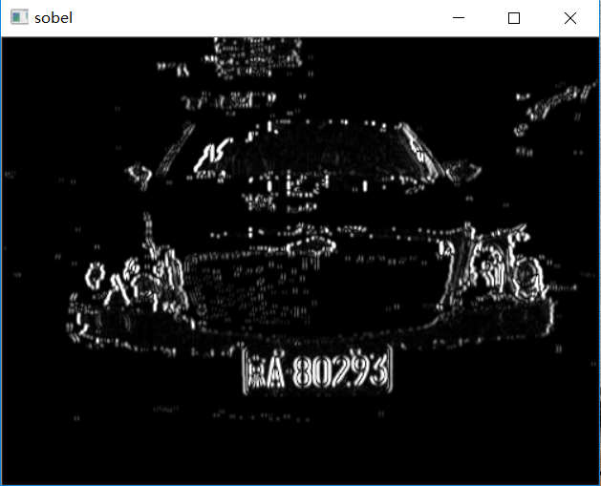
灰度图进行水平边缘检测
Sobel 算子

Slide 11
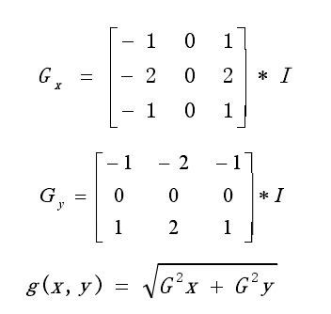
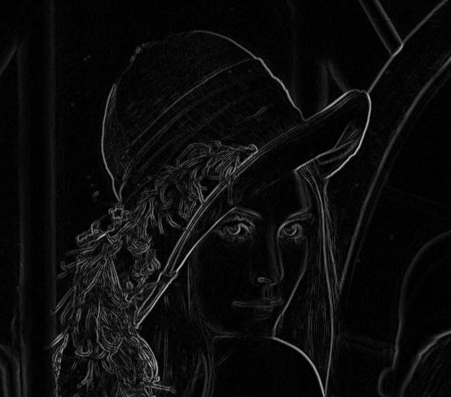
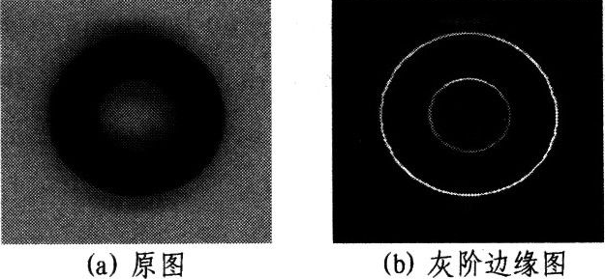
灰度图进行水平边缘检测
Sobel算子(高通滤波器)是像素图像边缘检测中最重要的算子之一,Sobel 算子中含有两个核函数，将两个核函数进行卷积运算，卷积运算结果中的最大值就是该点的输出值，将输出值反映在图像上就是图像的边缘部分。Sobel 算子的运算
公式。

Slide 12
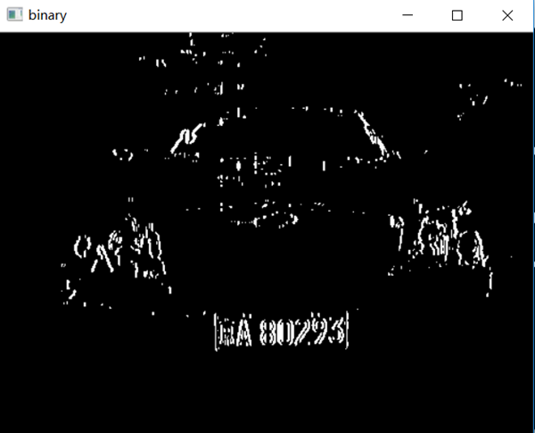
二值图转化

Slide 13
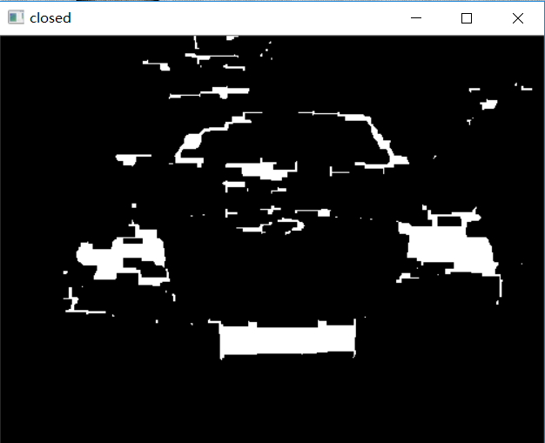
闭运算
闭运算就是先膨胀再腐蚀。
膨胀
粗略地说，膨胀会使目标区域范围“变大”，将于目标区域接触的背景点合并到该目标物中，使目标边界向外部扩张。作用就是可以用来填补目标区域中某些空洞以及消除包含在目标区域中的小颗粒噪声。
腐蚀
粗略的说，腐蚀可以使目标区域范围“变小”，其实质造成图像的边界收缩，可以用来消除小且无意义的目标物。

Slide 14
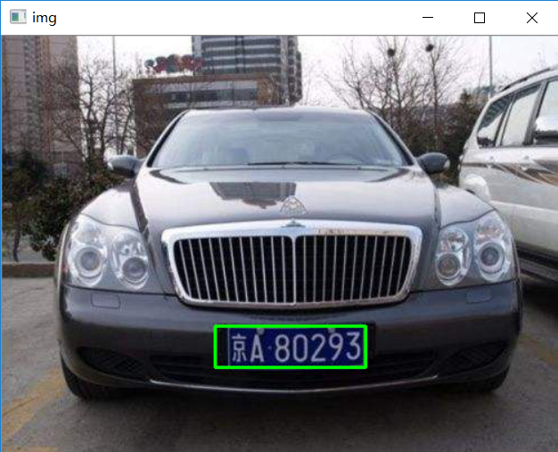
寻找并筛选轮廓

Slide 15
图像切割

Slide 16
图像切割
1
2
3
灰度化
二值化
图像切割

Slide 17
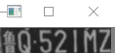
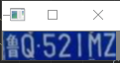

图像切割
灰度化，在RGB模型中，如果R=G=B时，则彩色表示一种灰度颜色，其中R=G=B的值叫灰度值，因此，灰度图像每个像素只需一个字节存放灰度值，灰度范围为0-255

Slide 18
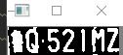
图像切割
图像的二值化，就是将图像上的像素点的灰度值设置为0或255，也就是将整个图像呈现出明显的只有黑和白的视觉效果。

Slide 19
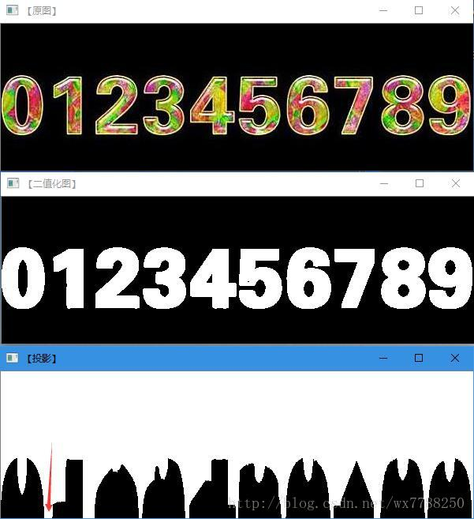
图像切割
采用根据车牌投影、像素统计特征对车牌图像进行字符分割的方法
我们只需判断投影的每一列，即可找出分割点

Slide 20
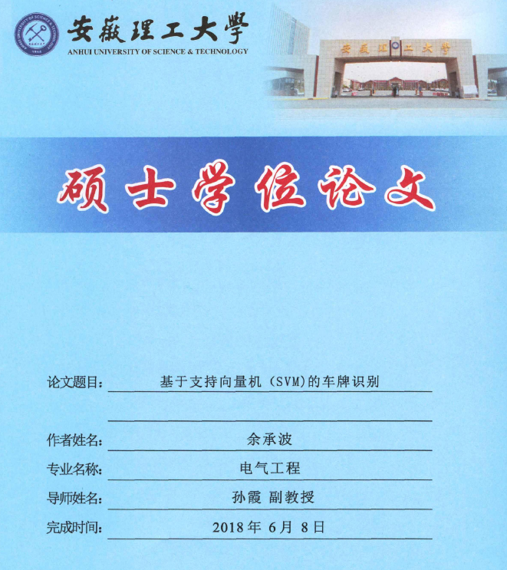
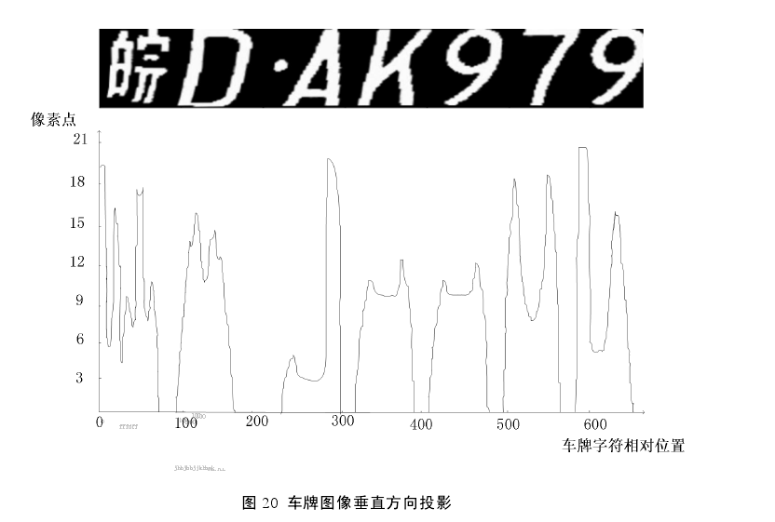
图像切割

Slide 21
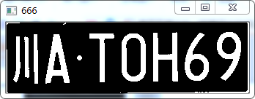
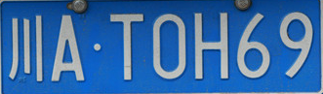







图像切割
切割示例

Slide 22
字符识别

Slide 23
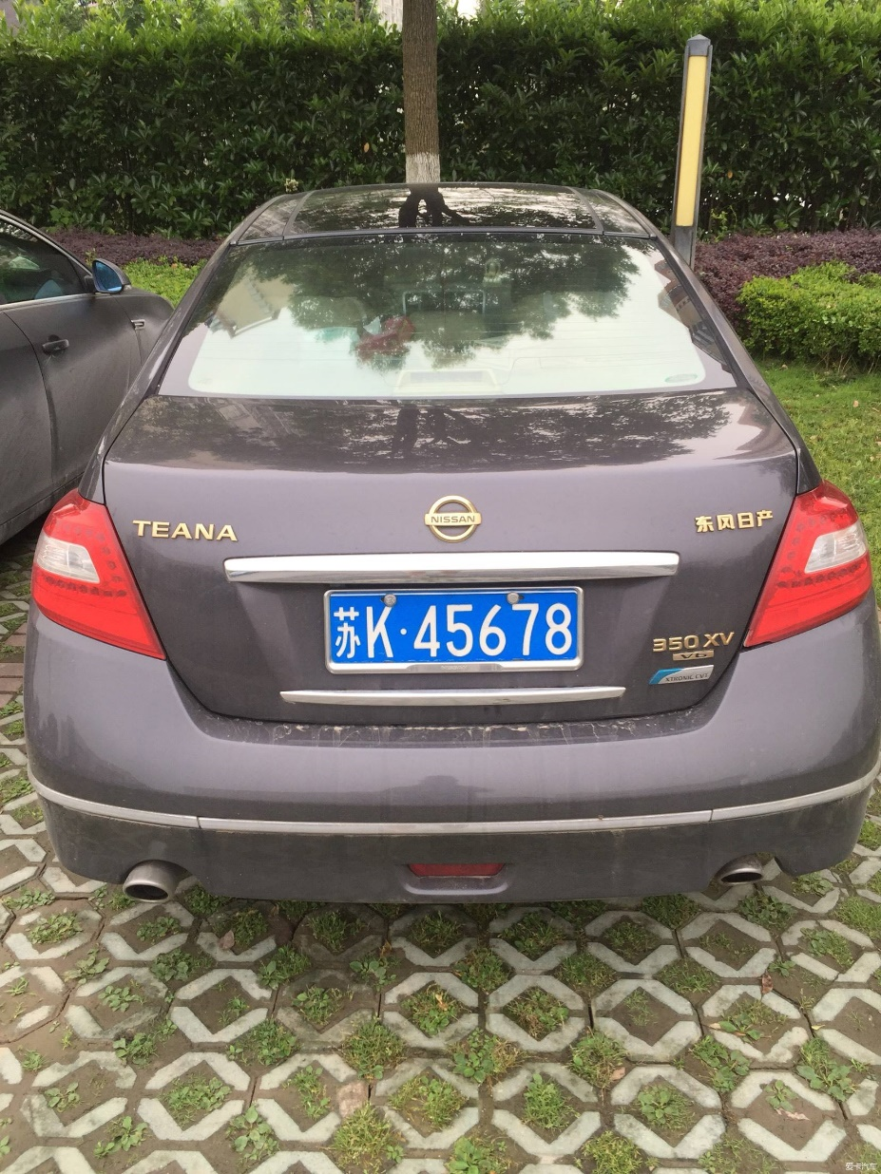
车牌
苏K 45678

Slide 24
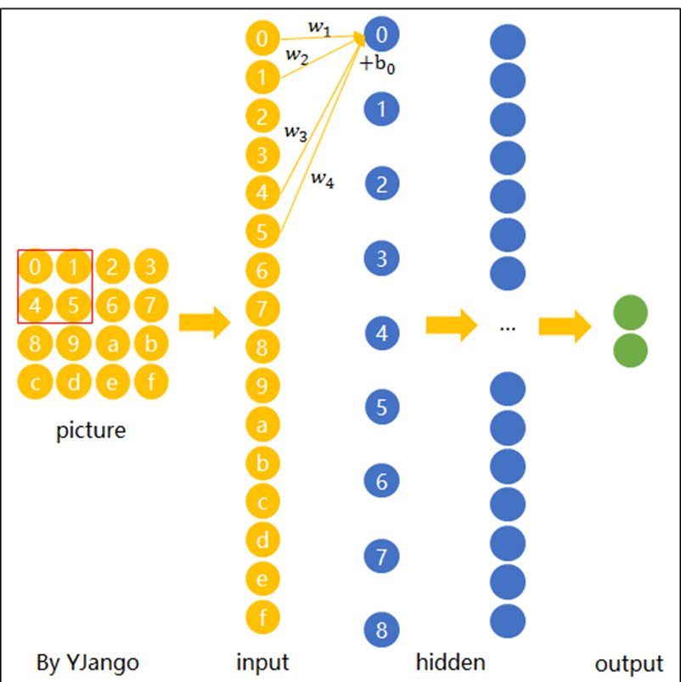
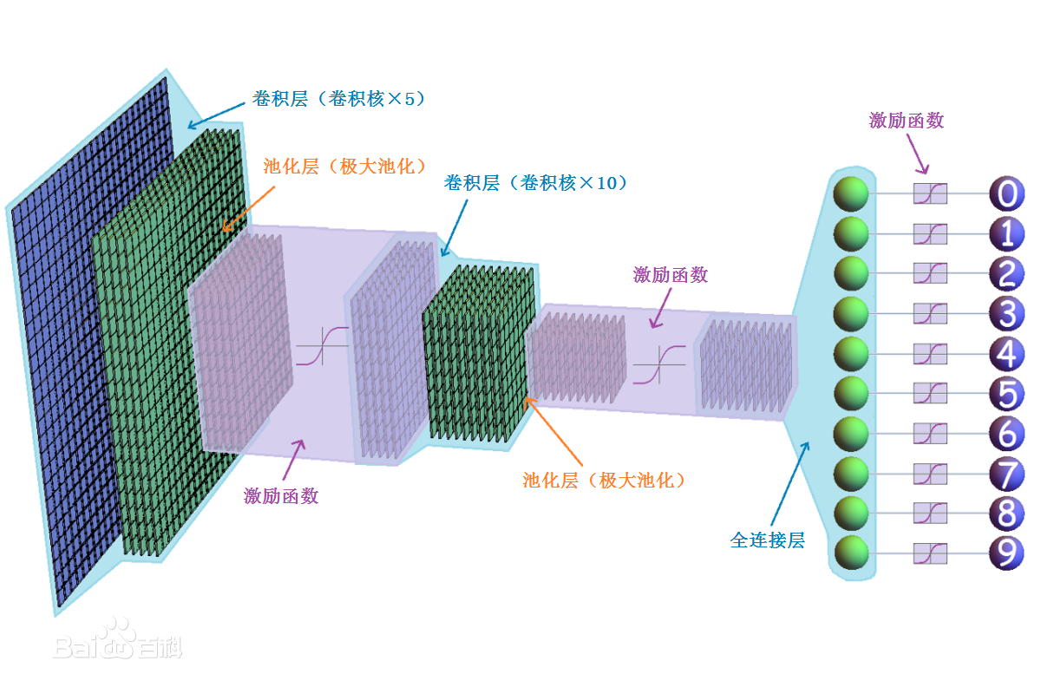
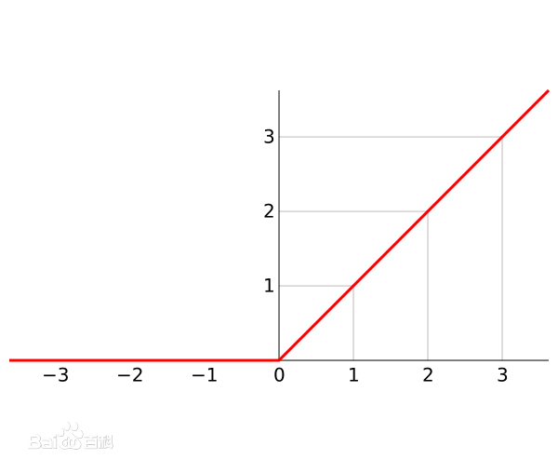
卷积神经网络
Made by 夏雨家

Slide 25
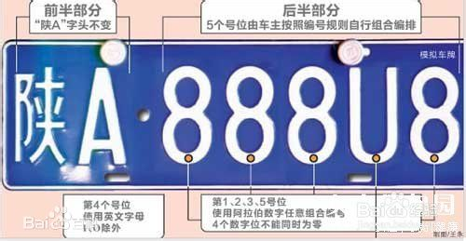
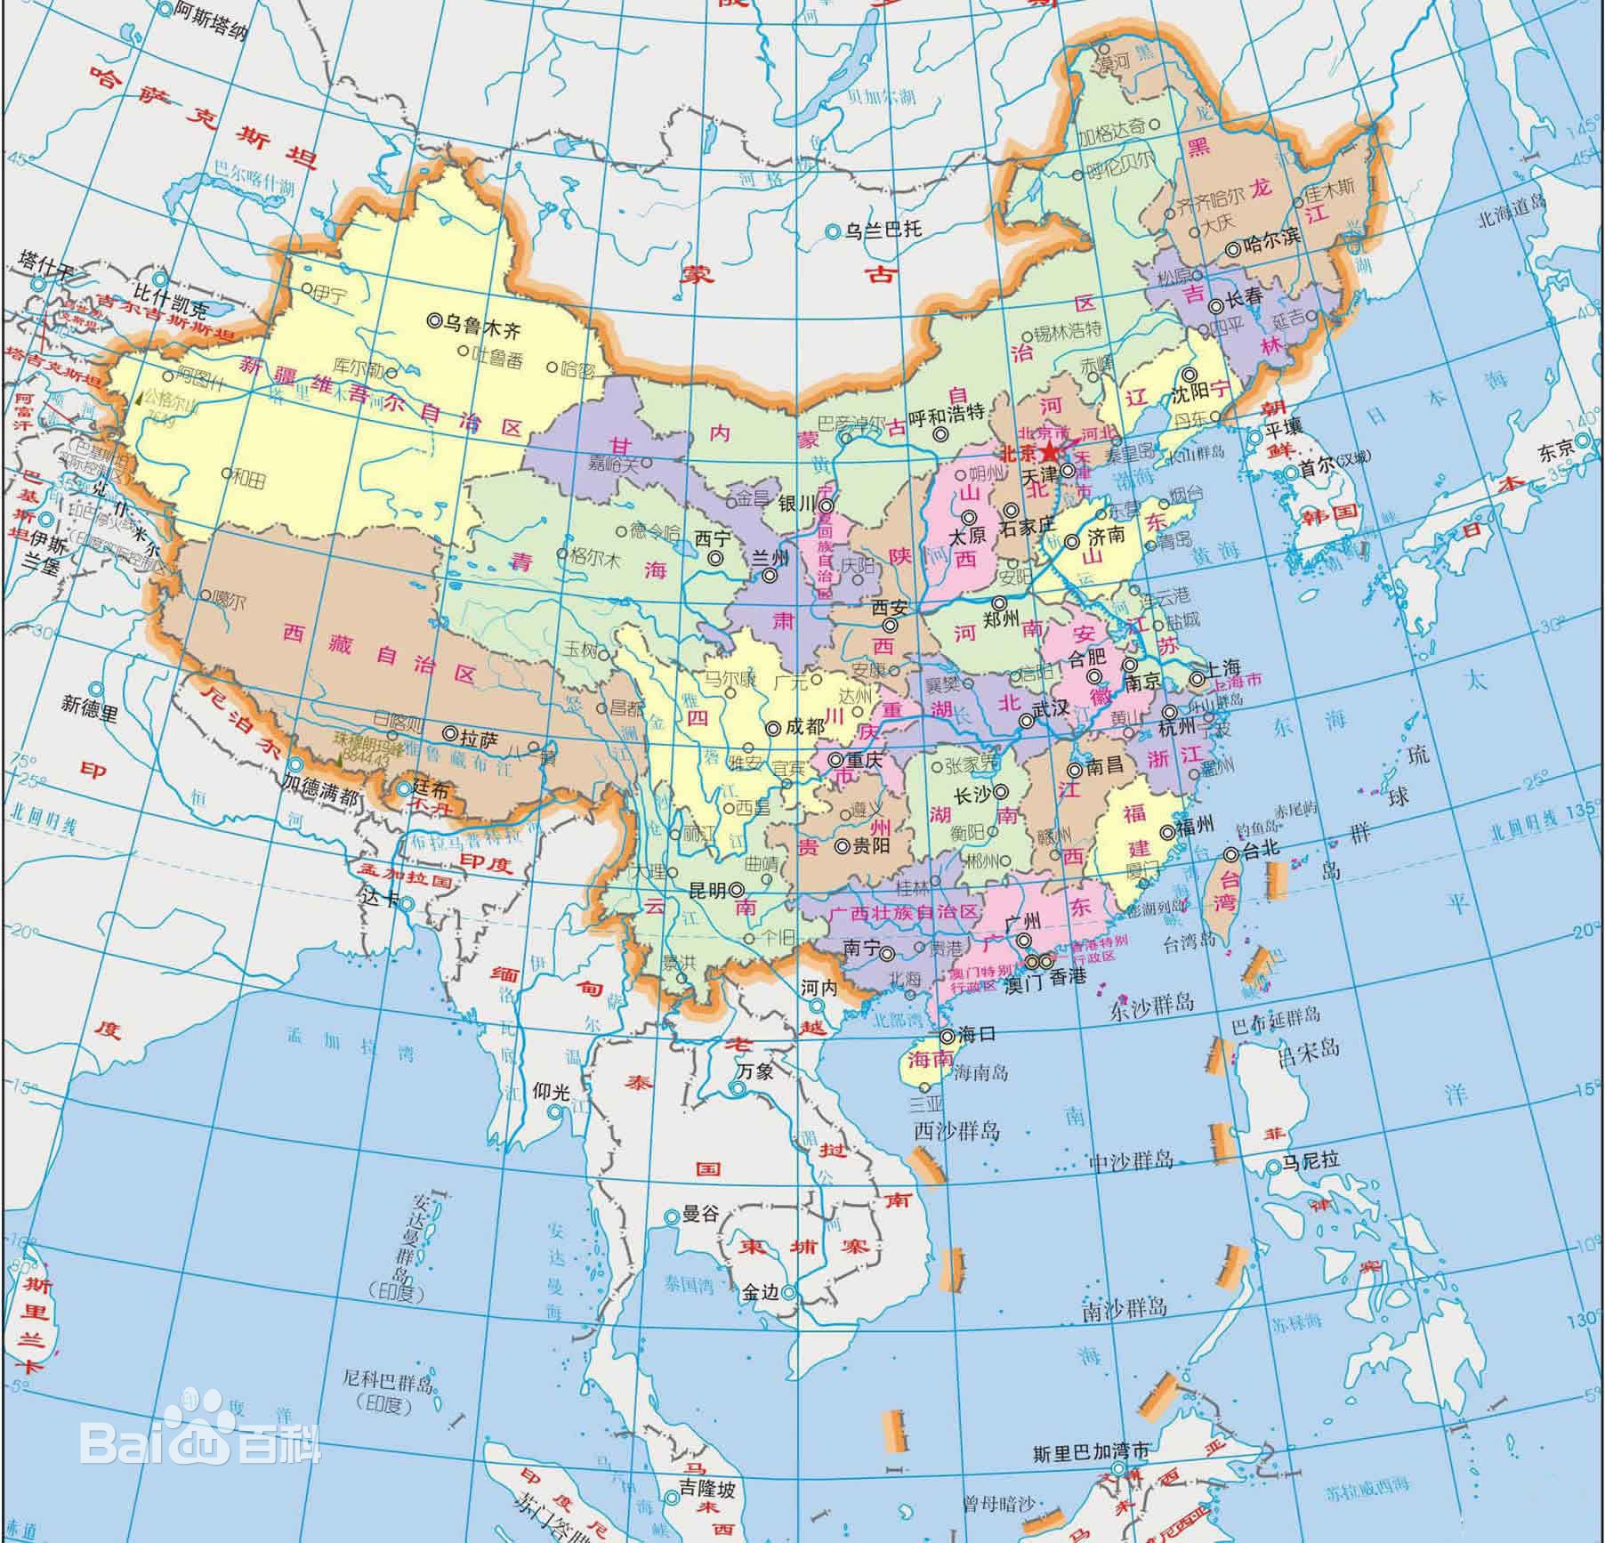
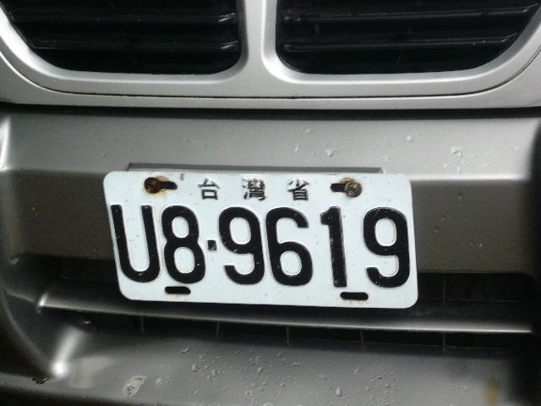
字符识别-省份
Made by 夏雨家

Slide 26
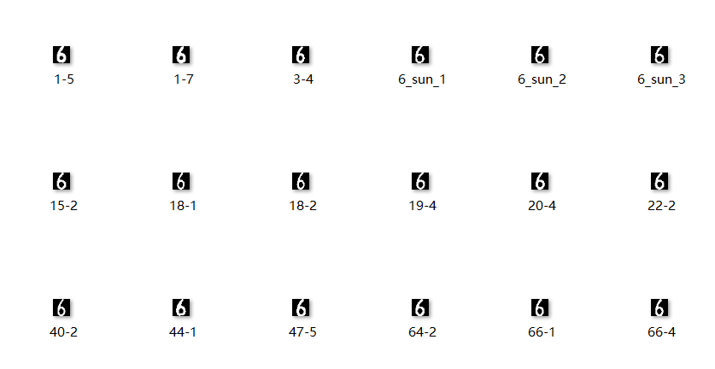
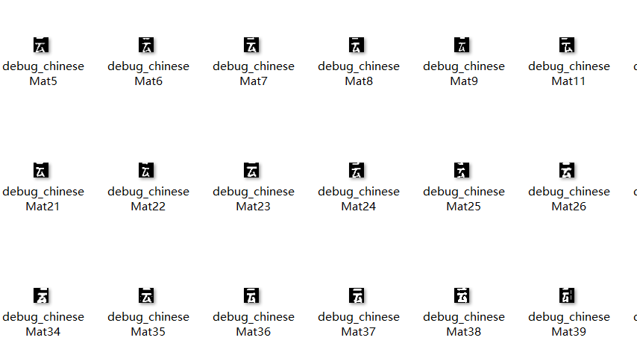
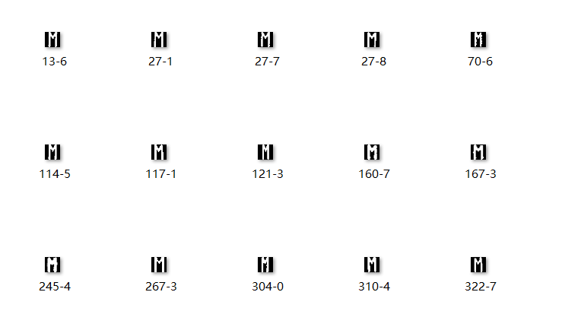
数据集构成

Slide 27
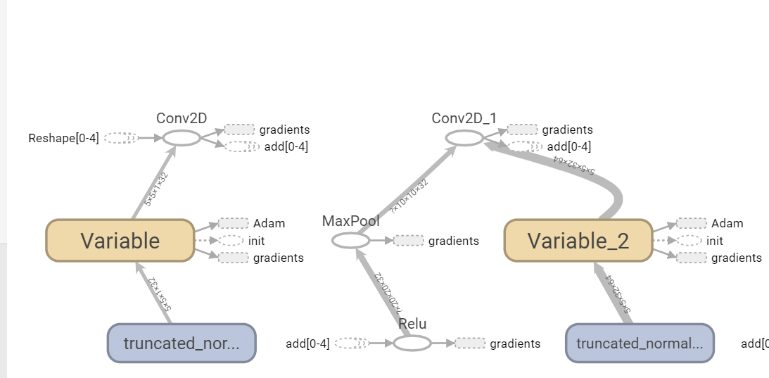
训练过程

Slide 28
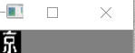

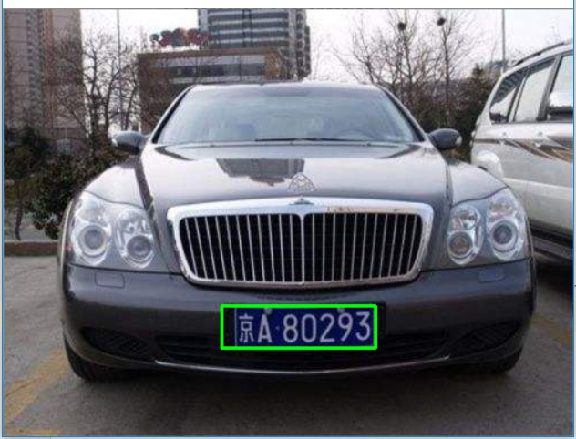
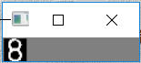
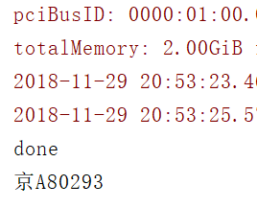
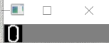
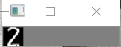
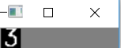
实现效果

Slide 29
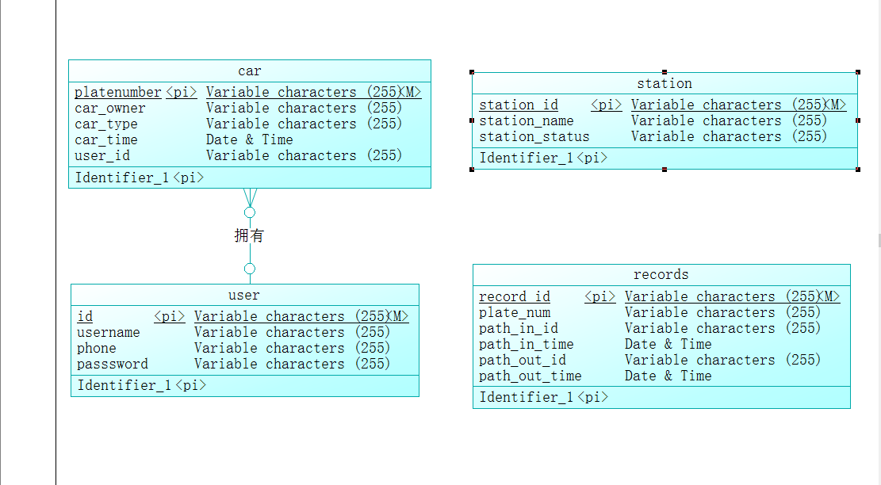
数据库设计

Slide 30
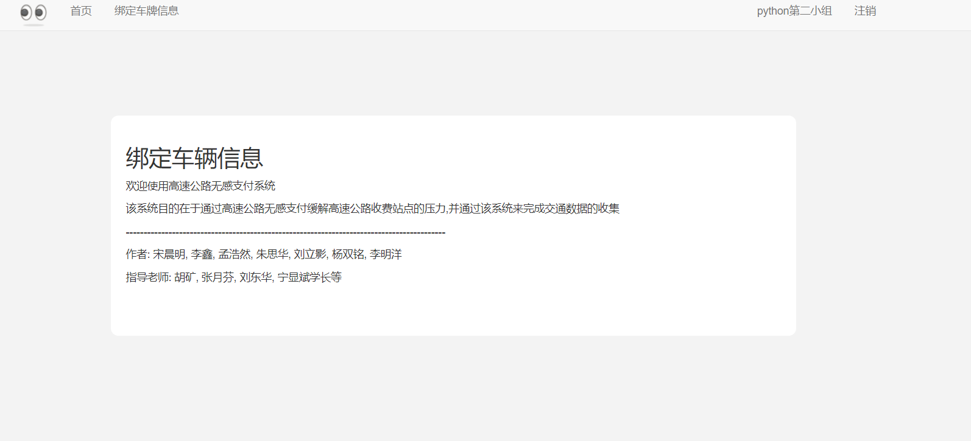
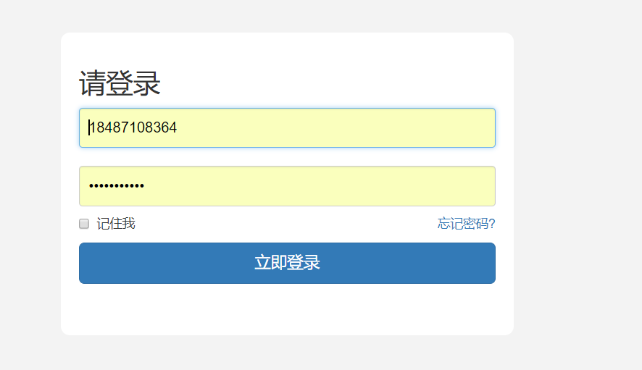
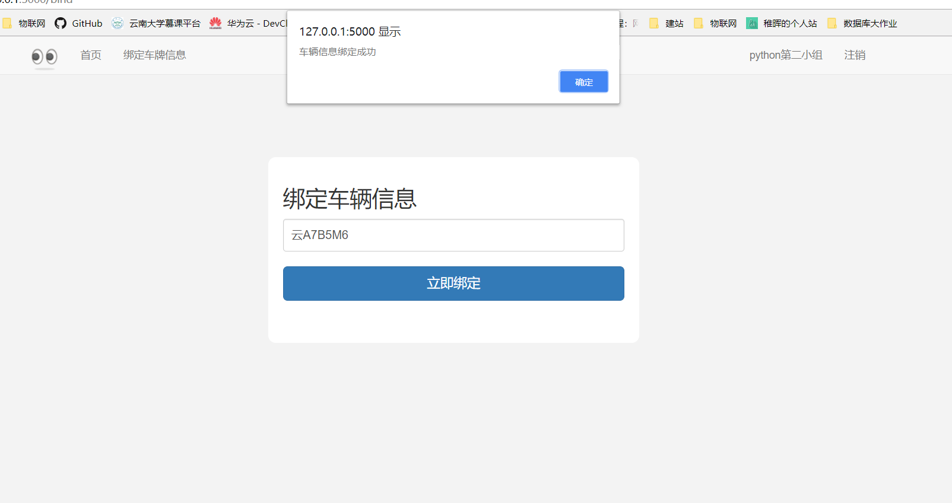
网站设计
核心算法设计
数据库设计
网站设计
物联网设计

Slide 31
总体开发过程
核心算法设计
数据库设计
网站设计
物联网设计

Slide 32
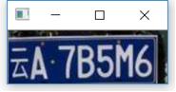

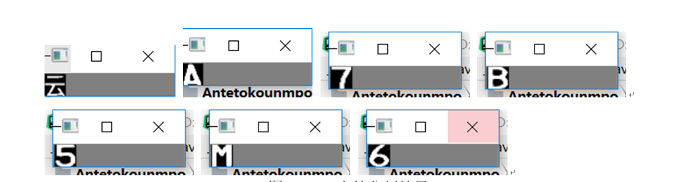

识别效果

Slide 33




物联网设计

Slide 34

实现效果
锐旗设计，是集PPT模板开发、PPT设计定制、PPT培训于一体的专业PPT服务提供商。锐旗设计由多位PPT领域的资深设计师创立，致力于为客户奉献最用心的PPT作品、最实用的PPT培训和最贴心的PPT服务。
锐旗设计
锐旗设计
锐旗设计
锐旗设计
锐旗设计
锐旗设计
锐旗设计

Slide 35

实现效果
锐旗设计
锐旗设计
锐旗设计
锐旗设计
锐旗计
锐旗设计
锐旗设计

Slide 36
项目的优势和不足
1
较好的识别准确率
1
车牌的预处理
2
完备的用户体验
2
项目的整体规划
3
可用于数据分析
3
设备思路 就业
https://github.com/cmFighting/plate_vision

Slide 37

致谢

